Slide 1
Visualización Científica y Analítica de Datos
Lorena recalde Ph.D.
Escuela Politécnica Nacional
Programa de Maestría
2019-B

Slide 2
Contenido de este curso
Lu | 23 | Warming up sesion: Gephi para crear y visualizar grafos | Ch1. Introducción
Mar | 24 | Qué es la visualización y porqué es importante | Ch1. Introducción
Mi | 25 | Efectividad de una representación visual | Ch1. Introducción
Ju | 26 | Ejemplos de varias visualizaciones | Ch1. Introducción
Lu | 30 | La carga cognitiva | Ch2. Aspectos cognitivos
Mar | 1 | Reordenando elementos | Ch2. Aspectos cognitivos
Mi | 2 | Atención y memoria | Ch2. Aspectos cognitivos
Ju | 3 | Tamaño y color | Ch2. Aspectos cognitivos
Lu | 7 | Datos, tipos y representaciones visuales PRUEBA | Ch3. Temas avanzados en Visualización
Mar | 8 | Árboles, Grids, y otros | Ch3. Temas avanzados en Visualización
Mi | 9 | Abstracción de una tarea | Ch3. Temas avanzados en Visualización
Ju | 10 | Narración de una historia y repetición | Ch3. Temas avanzados en Visualización
Lu | 14 | Pensando como un diseñador | Ch4. El componente de diseño
Mar | 15 | Modelos visuales | Ch4. El componente de diseño
Mi | 16 | Presentación de Proyectos
Ju | 17 | Examen

Slide 3
SEMANA 2, Ch2
Aspectos Cognitivos
La carga cognitiva
Reordenando elementos
Atención y memoria
Tamaño y color

Slide 4
La carga cognitiva

Slide 5
Introducción
Imagine una página en blanco o una pantalla en blanco: cada elemento que agregue a esa página o pantalla toma una carga cognitiva por parte de su audiencia; en otras palabras, les toma poder mental para procesar.
Por lo tanto, deseamos tener una mirada exigente a los elementos visuales que permitimos en nuestras comunicaciones.
En general, identifique cualquier cosa que no agregue valor informativo, o que no agregue suficiente valor informativo para compensar su presencia, y elimine esas cosas.
Identificar y eliminar ese desorden es la tarea principal.

Slide 6
Introducción
Carga cognitiva
Usted ya ha sentido la carga cognitiva antes.
Quizás estaba sentado en una sala de conferencias mientras la persona que dirigía la reunión estaba hojeando las diapositivas proyectadas y se detuvieron en una que parecía abrumadoramente complicada.
O tal vez estaba leyendo un informe o el periódico, y un gráfico le llamó la atención el tiempo suficiente para que piense "esto parece interesante, pero no tengo idea de lo que se supone que debo sacar de él", y en lugar de pasar más tiempo descifrándolo, pasó la página.
En ambos casos, lo que ha experimentado es una carga cognitiva excesiva o extraña.

Slide 7

Introducción
Experimentamos una carga cognitiva cada vez que recibimos información.
La carga cognitiva puede considerarse como el esfuerzo mental que se requiere para aprender nueva información.
Cuando le pedimos a una computadora que trabaje, confiamos en el poder de procesamiento de la computadora.
Cuando le pedimos a nuestra audiencia que trabaje, estamos aprovechando su poder de procesamiento mental.
Esta es la carga cognitiva.

Slide 8

Introducción
Los cerebros humanos tienen una cantidad finita de este poder de procesamiento mental.
Como diseñadores de información, queremos ser inteligentes acerca de cómo usamos el poder mental de nuestra audiencia.
Los ejemplos anteriores apuntan a una carga cognitiva extraña: procesamiento que consume recursos mentales pero que no ayuda a la audiencia a comprender la información.
Esto es algo que queremos evitar.

Slide 9
Introducción
Lo más importante cuando se trata de nuestras comunicaciones visuales es la carga cognitiva percibida por parte de nuestra audiencia: cuán difícil ellos creen que van a tener que trabajar para sacar la información de su comunicación.
Esta es una decisión a la que probablemente llegarán sin un pensamiento consciente, y sin embargo, puede marcar la diferencia entre transmitir o no su mensaje.
En general, piense en minimizar la carga cognitiva percibida (en la medida en que sea razonable y aún le permita transmitir la información) para su audiencia.

Slide 10
Introducción
Desorden
Un culpable que puede contribuir a una carga cognitiva excesiva o extraña es algo a lo que nos referimos simplemente como desorden.
Estos son elementos visuales que ocupan espacio pero no aumentan la comprensión.
Examinaremos más específicamente exactamente qué elementos pueden considerarse desorden más adelante, pero primero por qué el desorden es algo malo?
Hay una razón simple por la que debemos tratar de reducir el desorden: porque hace que nuestras imágenes parezcan más complicadas de lo necesario.

Slide 11
Introducción
Quizás sin reconocerlo explícitamente, la presencia de desorden en nuestras comunicaciones visuales puede causar una experiencia de usuario menos que ideal —o peor— incómoda para nuestra audiencia.
El desorden puede hacer que algo se sienta más complicado de lo que realmente es.
Cuando nuestras imágenes se ven complicadas, corremos el riesgo de que nuestra audiencia decida que no quiere tomarse el tiempo para comprender lo que estamos mostrando, en ese momento hemos perdido nuestra capacidad de comunicarnos con ellos.
Esto no es bueno.

Slide 12
Principios de la percepción visual de la Gestalt
Cuando se trata de identificar qué elementos en nuestras imágenes son señales (la información que queremos comunicar) y cuáles pueden ser ruido (desorden), considere los Principios de percepción visual de Gestalt.
La Escuela de Psicología Gestalt se estableció a principios de 1900 para comprender cómo las personas perciben el orden en el mundo que les rodea.
Como resultado se tienen los principios de percepción visual, que todavía se aceptan hoy en día y que definen cómo las personas interactúan y crean orden a partir de estímulos visuales: proximidad, similitud, cerramiento, cierre, continuidad y conexión.

Slide 13
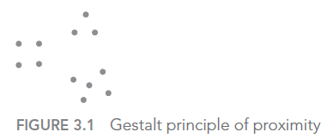
Principios de la percepción visual de la Gestalt
Proximidad
Tendemos a pensar en objetos que están físicamente juntos como parte de un grupo.
El principio de proximidad se demuestra en la Figura 3.1: los puntos se ven naturalmente como tres grupos distintos debido a su relativa proximidad entre sí.

Slide 14
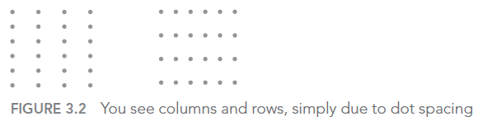
Principios de la percepción visual de la Gestalt
Proximidad
Podemos aprovechar de esta manera que las personas ven en el diseño de tablas.
En la Figura 3.2, simplemente en virtud de diferenciar el espacio entre los puntos, sus ojos se dibujan hacia abajo de las columnas en el primer caso o a través de las filas en el segundo caso.

Slide 15
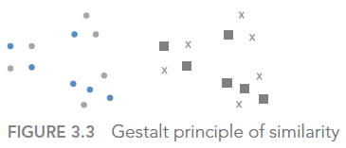
Principios de la percepción visual de la Gestalt
Similaridad
Los objetos que son de color, forma, tamaño u orientación similares se perciben como relacionados o que pertenecen a parte de un grupo.
En la Figura 3.3, asocia naturalmente los círculos azules a la izquierda o los cuadrados grises a la derecha.

Slide 16
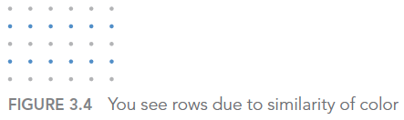
Principios de la percepción visual de la Gestalt
Similaridad
Esto se puede aprovechar en las tablas para ayudar a atraer la atención de nuestra audiencia en la dirección en que queremos que se enfoquen.
En la Figura 3.4, la similitud del color es una señal para que nuestros ojos lean a través de las filas (en lugar de bajar las columnas).
Esto elimina la necesidad de elementos adicionales como bordes para ayudar a dirigir nuestra atención.

Slide 17
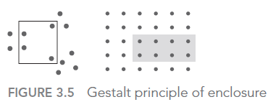
Principios de la percepción visual de la Gestalt
Cerramiento
Pensamos en los objetos que están físicamente encerrados juntos como parte de un grupo.
No se necesita un cerramiento muy fuerte para hacer esto: el sombreado de fondo claro a menudo es suficiente, como se muestra en la Figura 3.5.

Slide 18
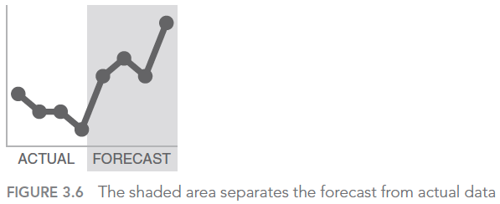
Principios de la percepción visual de la Gestalt
Cerramiento
Una forma en que podemos aprovechar el principio del cerramiento es hacer una distinción visual dentro de nuestros datos, como se hace en el gráfico de la Figura 3.6.

Slide 19
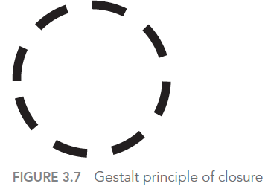
Principios de la percepción visual de la Gestalt
Cierre
El concepto de cierre dice que a las personas les gusta que las cosas sean simples y que encajen en las construcciones que ya están en nuestras cabezas.
Debido a esto, las personas tienden a percibir un conjunto de elementos individuales como una forma única y reconocible cuando pueden: cuando faltan partes de un todo, nuestros ojos llenan el vacío. Por ejemplo, los elementos en la Figura 3.7 tenderán a ser percibidos como un círculo primero y solo después como elementos individuales.

Slide 20
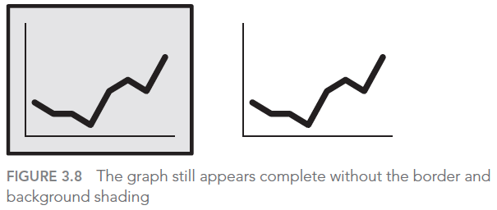
Principios de la percepción visual de la Gestalt
Cierre
Es común que las aplicaciones de gráficos (por ejemplo, Excel) tengan configuraciones predeterminadas que incluyen elementos como bordes de gráficos y sombreado de fondo. El principio de cierre nos dice que estos son innecesarios: podemos eliminarlos y nuestro gráfico todavía aparece como una entidad cohesiva.
Cuando eliminamos esos elementos innecesarios, nuestros datos se destacan más, como se muestra en la Figura 3.8.

Slide 21
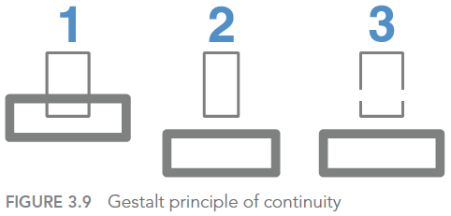
Principios de la percepción visual de la Gestalt
Continuidad
El principio de continuidad es similar al cierre: cuando miramos objetos, nuestros ojos buscan el camino más suave y, naturalmente, crean continuidad en lo que vemos incluso donde puede no existir explícitamente.
A modo de ejemplo, en la Figura 3.9, si tomo los objetos (1) y los separo, la mayoría de la gente esperará ver lo que se muestra a continuación (2), mientras que podría ser fácilmente lo que se muestra después de eso (3) .

Slide 22
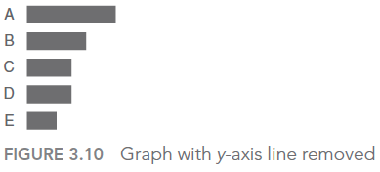
Principios de la percepción visual de la Gestalt
Continuidad
En la aplicación de este principio, se ha eliminado por completo la línea vertical del eje y del gráfico de la Figura 3.10. Sus ojos aún ven que las barras están alineadas en el mismo punto debido al espacio en blanco consistente (el camino más suave) entre las etiquetas de la izquierda y los datos de la derecha.
Como vimos con el principio de cierre en la aplicación, eliminar elementos innecesarios permite que nuestros datos se destaquen más.

Slide 23

Principios de la percepción visual de la Gestalt
Conexión
Tendemos a pensar en objetos que están físicamente conectados como parte de un grupo. La propiedad conectiva generalmente tiene un valor asociativo más fuerte que un color, tamaño o forma similar.
Tenga en cuenta que al mirar la Figura 3.11, sus ojos probablemente emparejen las formas conectadas por líneas (en lugar de un color, tamaño o forma similar): ese es el principio de conexión en acción.
La propiedad conectiva no suele ser más fuerte que el cerramiento, pero puede afectar esta relación a través del grosor y la oscuridad de las líneas para crear la jerarquía visual deseada.

Slide 24
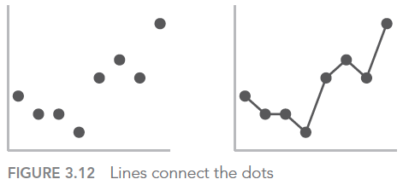
Principios de la percepción visual de la Gestalt
Conexión
Una de las formas en que aprovechamos con frecuencia el principio de conexión es en gráficos de líneas, para ayudar a nuestros ojos a ver el orden en los datos, como se muestra en la Figura 3.12.

Slide 25
En resumen…
Los principios de Gestalt nos ayudan a comprender cómo ven las personas, lo que podemos usar para identificar elementos innecesarios y facilitar el procesamiento de nuestras comunicaciones visuales.

Slide 26
Taller
Y luego del taller analizaremos dos herramientas propuestas por Google.

Slide 27
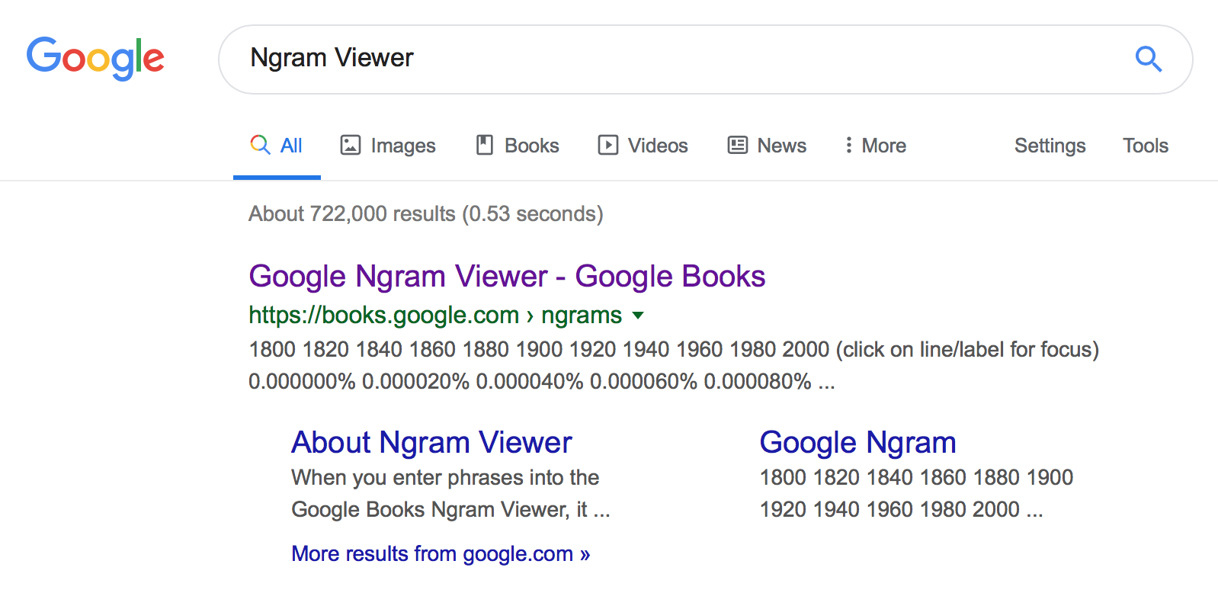
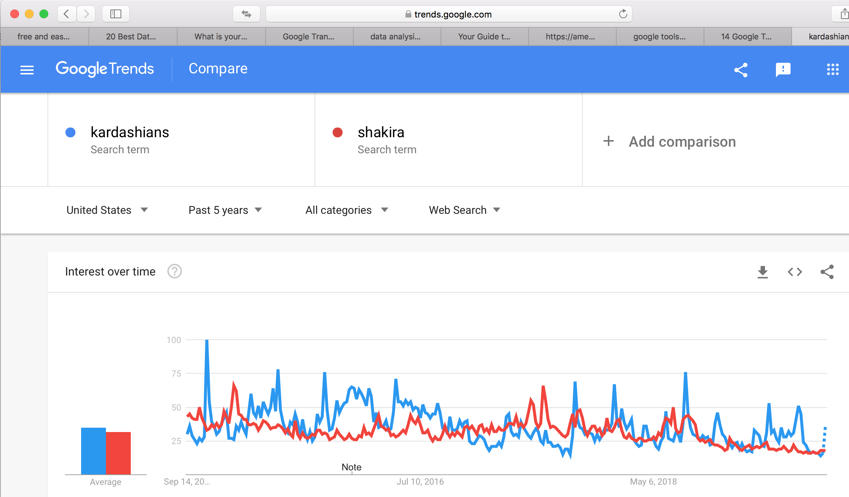
Herramientas de Google

Slide 28
SEMANA 2, Ch2
Aspectos Cognitivos
La carga cognitiva
Reordenando elementos
Atención y memoria
Tamaño y color

Slide 29
Reordenando Elementos

Slide 30
Lack of visual order
Cuando el diseño está siendo considerado, se desvanece en el fondo para que su audiencia ni siquiera lo note.
Sin embargo, cuando no es así, su audiencia siente la carga.
Veamos un ejemplo para comprender el impacto que puede tener el orden visual, y la falta de él, en nuestra comunicación visual.
Tómese un momento para estudiar la Figura 3.13, que resume los comentarios de una encuesta sobre los factores considerados por las organizaciones sin fines de lucro en la selección de proveedores. Tenga en cuenta específicamente cualquier observación que pueda tener con respecto a la disposición de los elementos en la página.

Slide 31
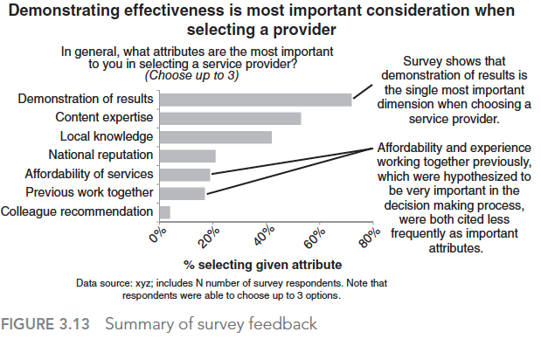

Slide 32
Lack of visual order
Cuando revise la información, podría estar pensando: "esto se ve bastante bien". Debo reconocer: no es horrible.
En el lado positivo, la conclusión está claramente delineada, el gráfico está bien ordenado y etiquetado, y las observaciones clave están articuladas y vinculadas visualmente a donde debemos mirar en el gráfico.
Pero cuando se trata del diseño general de la página y la ubicación de los elementos, tendría que estar en desacuerdo con cualquier elogio.
La imagen se siente desorganizada e incómoda de ver, como si los diversos componentes estuvieran colocados al azar sin tener en cuenta la estructura de la página en general.

Slide 33
Lack of visual order
Podemos mejorar esta imagen notablemente haciendo algunos cambios relativamente menores.
Observe la figura 3.14. El contenido es exactamente el mismo; solo se han modificado la colocación y el formato de los elementos.

Slide 34
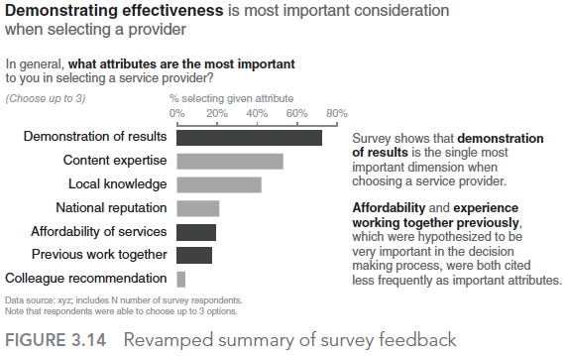

Slide 35
Lack of visual order
En comparación con el visual original, la segunda iteración se siente de alguna manera más fácil. Hay orden.
Es evidente que se prestó atención consciente al diseño general y la disposición de los componentes.
Específicamente, la última versión ha sido diseñada con mayor atención a la alineación y al uso de espacio en blanco.
Veamos cada uno de estos en detalle.

Slide 36
Lack of visual order
Alineación
El único cambio que tuvo el mayor impacto en el ejemplo antes y después fue el cambio del texto alineado al centro al texto justificado a la izquierda.
En la versión original, cada bloque de texto en la página está alineado al centro. Esto no crea líneas limpias ni a la izquierda ni a la derecha, lo que puede hacer que incluso un diseño bien pensado parezca descuidado.
Se tiende a evitar el texto alineado al centro por este motivo.
La decisión de justificar el texto a la izquierda o a la derecha debe tomarse en el contexto de los otros elementos de la página. En general, el objetivo es crear líneas limpias (tanto horizontal como verticalmente) de elementos y espacios en blanco.

Slide 38
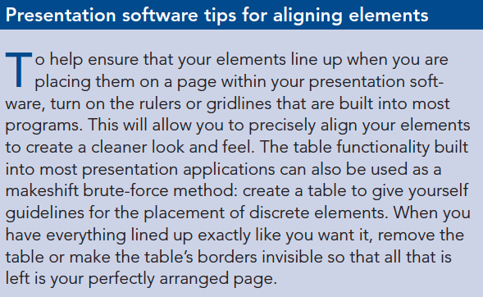
Lack of visual order
Alineación

Slide 39
Lack of visual order
Alineación
Sin otras señales visuales, su audiencia generalmente comenzará en la parte superior izquierda de la página o pantalla y moverá sus ojos en forma de "z" (o múltiples formas de "z", dependiendo del diseño) a través de la página o pantalla para poder tomar la información.
Debido a esto, cuando se trata de tablas y gráficos, está bien justificar el texto hacia la parte superior izquierda (título, títulos de eje, leyenda).
Esto significa que la audiencia llegará a los detalles que les indican cómo leer la tabla o el gráfico antes de llegar a los datos en sí.

Slide 40
Lack of visual order
Alineación: componentes diagonales
En el ejemplo anterior, la versión original (Figura 3.13) tenía líneas diagonales que conectaban las conclusiones a los datos y etiquetas de eje x orientadas diagonalmente; los primeros fueron eliminados y los últimos cambiaron a orientación horizontal en el cambio de visualización(Figura 3.14).

Slide 41
Lack of visual order
Alineación: componentes diagonales
En general, se deben evitar elementos diagonales como líneas y texto.
Se ven desordenados y, en el caso del texto, son más difíciles de leer que sus contrapartes horizontales.
Cuando se trata de la orientación del texto, un estudio (Wigdor y Balakrishnan, 2005) encontró que la lectura del texto rotado 45 grados en cualquier dirección era, en promedio, un 52% más lenta que la lectura del texto orientado normalmente (el texto que rotó 90 grados en cualquier dirección fue 205% más lento de leer en promedio).
Es mejor evitar elementos diagonales en la página.

Slide 42
Lack of visual order
Espacio en blanco
Es un fenómeno… Por alguna razón, las personas tienden a temer el espacio en blanco en una página.
Tal vez haya escuchado esta respuesta antes: "todavía queda algo de espacio en esa página, así que agreguemos algo allí", o peor, "todavía queda algo de espacio en esa página, así que agreguemos más datos".
¡No! Nunca agregue datos solo por agregar datos, ¡solo agregue datos con un propósito reflexivo y específico en mente!
Necesitamos sentirnos más cómodos con el espacio en blanco.

Slide 43
Lack of visual order
Espacio en blanco
El espacio en blanco en la comunicación visual es tan importante como las pausas en hablar en público.
Quizás hayas escuchado una presentación que careció de pausas. Se siente algo como esto: hay un speaker frente a ti y posiblemente debido a los nervios o tal vez porque está tratando de atravesar más material del que debería en el tiempo asignado está hablando una milla por minuto y estás preguntándote cómo son capaces de respirar te gustaría hacer una pregunta pero el orador ya pasó al siguiente tema.
Esta es una experiencia incómoda para el público, similar a la incomodidad que puede haber leyendo el texto anterior sin la puntuación adecuada.

Slide 44
Lack of visual order
Espacio en blanco
Ahora imagine el efecto si ese mismo presentador hiciera una sola declaración en negrita: "¡Muerte a los gráficos circulares!"
Y luego haga una pausa de 15 segundos para dejar que esa declaración resuene.
Adelante, dígalo en voz alta y luego cuente hasta 15 lentamente.

Slide 45
Lack of visual order
Esa es una pausa dramática.
Y llamó tu atención, ¿no?
Ese es el mismo efecto poderoso que el espacio en blanco utilizado estratégicamente puede tener en nuestras comunicaciones visuales.
La falta de ella, como la falta de pausas en una presentación hablada, es simplemente incómoda para nuestra audiencia.

Slide 46
Lack of visual order
La incomodidad de la audiencia en respuesta al diseño de nuestras comunicaciones visuales es algo que debemos tratar de evitar.
El espacio en blanco se puede utilizar estratégicamente para llamar la atención sobre las partes de la página que no son espacios en blanco.
Cuando se trata de preservar el espacio en blanco, aquí hay algunas pautas mínimas.
Los márgenes deben permanecer libres de texto y visuales.
Resista el impulso de estirar las imágenes para ocupar el espacio disponible; en su lugar, dimensione adecuadamente sus imágenes según su contenido.

Slide 47
Lack of visual order
Más allá de estas pautas, piense en cómo puede usar el espacio en blanco estratégicamente para enfatizar.
Si hay una cosa que es realmente importante, piense en hacer que sea lo único en la página.
En algunos casos, esto podría ser una sola oración o incluso un solo número.

Slide 48
Lack of visual order
Uso no estratégico del contraste
Un contraste claro puede ser una señal para nuestra audiencia, ayudándoles a entender dónde enfocar su atención.
La falta de un contraste (que sea claro), por otro lado, puede ser una forma de desorden visual.
Al analizar el valor crítico del contraste, Colin Ware (Information Visualization: Perception for Design, 2004), dice esta analogía: es fácil detectar un halcón en un cielo lleno de palomas, pero si la variedad de pájaros en el cielo aumenta, ese halcón se vuelve cada vez más difícil de detectar.
Esto resalta la importancia del uso estratégico del contraste en el diseño visual: mientras más cosas hacemos diferentes, menor es el grado en que cualquiera de ellas se destaque.

Slide 49
Lack of visual order
Para explicar esto de otra manera, si hay algo realmente importante que queremos que nuestro público sepa o vea (el halcón), deberíamos hacer de eso una cosa muy diferente del resto.
Veamos un ejemplo para ilustrar más este concepto. Imagine que trabaja para un retailer de EE.UU. y quiere comprender cómo se sienten sus clientes sobre las diversas dimensiones de su experiencia de compra en su tienda en comparación con sus competidores.
Ha realizado una encuesta para recopilar esta información y ahora está tratando de comprender lo que le dice.
Ha creado un índice de rendimiento ponderado para resumir cada categoría de interés (cuanto mayor sea el índice, mejor será el rendimiento).

Slide 50
Lack of visual order
La Figura 3.15 muestra el índice de rendimiento ponderado en todas las categorías para su empresa y cinco competidores. Estúdielo por un momento y tome nota de su proceso de pensamiento mientras asimila la información.

Slide 51
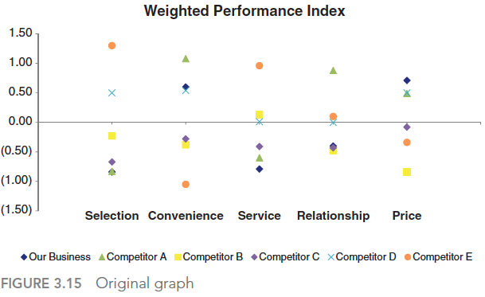

Slide 52
Lack of visual order
Si tuviera que describir la figura 3.15 en una sola palabra, ¿cuál sería esa palabra? Desordenado, abrumador, confuso y quizás agotador.
Están sucediendo muchas cosas en este gráfico. Tantas cosas compiten por nuestra atención que es difícil saber dónde buscar.
Revisemos exactamente lo que estamos viendo.
Como se mencionó, los datos graficados son un índice de rendimiento ponderado.
No necesita preocuparse por los detalles de cómo se calcula esto, sino más bien comprender que esta es una métrica de rendimiento resumida que nos gustaría comparar en varias categorías (eje x horizontal: Selección, Conveniencia, Servicio, Relación y Precio) para "Nuestro negocio" (representado por el diamante azul) en comparación con una serie de competidores (las otras formas de colores).

Slide 53
Lack of visual order
Un índice más alto representa un mejor rendimiento, y un índice más bajo significa un rendimiento más bajo.
Tomar esta información es un proceso lento, con un montón de ida y vuelta entre la leyenda en la parte inferior y los datos en el gráfico para descifrar lo que se transmite.
Incluso si somos muy pacientes y realmente queremos obtener información de esta imagen, es casi imposible porque "Nuestro negocio" (el diamante azul) a veces está oculto por otros puntos de datos, lo que hace que ni siquiera podamos ver la comparación, eso es lo más importante que hacer!

Slide 54
Lack of visual order
Este es un caso en el que la falta de contraste (así como algunos otros problemas de diseño) hace que la información sea mucho más difícil de interpretar de lo que debería ser.
Considere la figura 3.16, donde usamos el contraste de manera más estratégica.

Slide 55
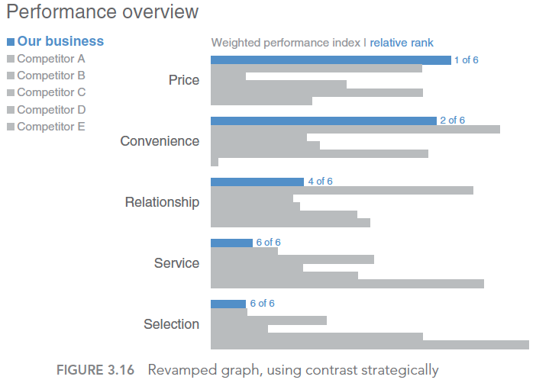

Slide 56
Lack of visual order
En el gráfico corregido, tiene una serie de cambios.
Primero, se ha elegido un gráfico de barras horizontales para representar la información.
Al hacerlo, se han vuelto a escalar todos los números para que estuvieran en una escala positiva: en el diagrama de dispersión original, había algunos valores negativos que complicaban el desafío de visualización.
Este cambio funciona aquí ya que estamos más interesados ​​en las diferencias relativas que en los valores absolutos.
En esta nueva versión, las categorías que anteriormente estaban en el eje horizontal x ahora descienden por el eje vertical y. Dentro de cada categoría, la longitud de la barra muestra la métrica de resumen en "Nuestro negocio" (azul) y los diversos competidores (gris), con barras más largas que representan un mejor rendimiento.

Slide 57
Lack of visual order
La decisión de no mostrar la escala real del eje x en este caso fue deliberada, lo que obliga al público a centrarse en las diferencias relativas en lugar de quedar atrapado en las minucias de los números específicos.
Con este diseño, es fácil ver dos cosas rápidamente:
1. Podemos dejar que nuestros ojos escaneen a través de las barras azules para tener una idea relativa de cómo le está yendo a "Nuestro negocio" en las distintas categorías: puntuamos alto en Precio y Conveniencia y más bajo en Relación, posiblemente porque estamos luchando cuando llega al Servicio y Selección, como lo demuestran los bajos puntajes en estas áreas.

Slide 58
Lack of visual order
2. Dentro de una categoría dada, podemos comparar la barra azul con las barras grises para ver cómo le está yendo a nuestro negocio en relación con la competencia: ganando en comparación con la competencia en Precio, perderdiendo en Servicio y Selección.
Los competidores se distinguen entre sí según el orden en que aparecen (el competidor A siempre aparece directamente después de la barra azul, el competidor B después de eso, etc.), que se describe en la leyenda a la izquierda.
Si fuera importante poder identificar rápidamente a cada competidor, este diseño no lo permite de inmediato.
Pero si esa es una comparación de segundo o tercer orden en términos de prioridad y no es lo más crítico, este enfoque puede funcionar bien.

Slide 59
Lack of visual order
En el cambio de imagen, también están organizadas las categorías en orden de disminución del índice de rendimiento ponderado para "Nuestro negocio", que proporciona un constructo para que nuestro público lo use mientras asimilan la información, y se ha agregado una métrica de resumen (rango relativo) para que sea fácil saber rápidamente cómo "Nuestro negocio" se clasifica en cada categoría en relación con nuestra competencia.
Observe aquí cómo el uso efectivo del contraste (y algunas otras opciones de diseño reflexivo) hace que sea un proceso mucho más rápido, más fácil y más cómodo para obtener la información que buscamos que en el gráfico original.

Slide 60
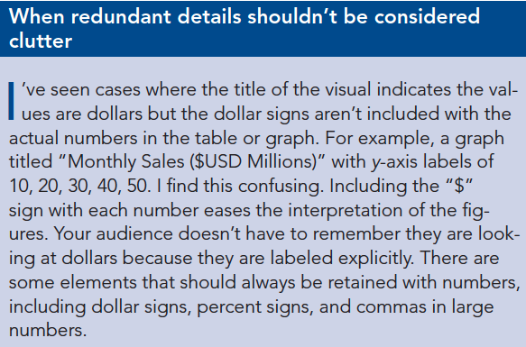
Lack of visual order

Slide 61
Reordenando los elementos
Ahora que hemos discutido qué es el desorden, por qué es importante eliminarlo de nuestras comunicaciones visuales y cómo reconocerlo, veamos un ejemplo del mundo real y examinemos cómo el proceso de identificación y eliminación del desorden mejora nuestra visión y claridad de la historia que finalmente intentamos contar.

Slide 62
Reordenando los elementos
Escenario: imagine que gestiona un equipo de tecnología de la información (TI). Su equipo recibe requerimientos, tickets, o problemas técnicos de los empleados.
El año pasado, tuvo un par de personas que se fueron y decidió en ese momento no reemplazarlas. Ha escuchado quejas de los empleados restantes.
Le acaban de preguntar acerca de sus necesidades de contratación para el próximo año y se pregunta si debería contratar a un par de personas más.
Primero, desea comprender qué impacto ha tenido la partida de las personas durante el año pasado en la productividad general de su equipo.

Slide 63
Reordenando los elementos
Usted traza la tendencia mensual de los requerimientos entrantes y los procesados ​​durante el último año calendario.
Usted ve que hay alguna evidencia de que la productividad de su equipo está sufriendo por tener poco personal y ahora quiere convertir la visualización rápida y sucia que creó en la base de su solicitud de contratación. La figura 3.17 muestra su gráfico original.
Eche otro vistazo a esta imagen con la vista puesta en el desorden.
Considere las lecciones que hemos cubierto sobre los principios de la Gestalt, la alineación, el espacio en blanco y el contraste. ¿De qué cosas podemos deshacernos o cambiar? ¿Cuántos problemas puedes identificar? Identifiqué seis cambios principales para reducir el desorden.

Slide 64
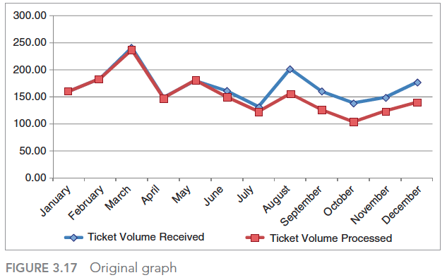

Slide 65
Video relacionado al tema
https://saplumira.com/video/how-to-identify-and-eliminate-clutter-from-your-visualization/

Slide 66
SEMANA 2, Ch2
Aspectos Cognitivos
La carga cognitiva
Reordenando elementos
Atención y memoria
Tamaño y color

Slide 67
Atención y Memoria

Slide 68
Introducción
En este contenido, examinaremos más a fondo cómo ven las personas y cómo puede usar eso para su ventaja al crear imágenes.
Hablaremos brevemente sobre la vista y la memoria para resaltar la importancia de algunas herramientas específicas y poderosas: los atributos de atención previa (preattentive attributes).
Exploraremos cómo se pueden utilizar estratégicamente los atributos de atención previa como el tamaño, el color y la posición en la página de dos maneras.
Primero, se pueden aprovechar los atributos de atención previa para ayudar a dirigir la atención de su audiencia hacia dónde desea que la enfoquen.
En segundo lugar, se pueden usar para crear una jerarquía visual de elementos para guiar a su audiencia a través de la información que desea comunicar de la forma en que desea que la procesen.

Slide 69
Introducción
Al comprender cómo nuestra audiencia ve y procesa la información, nos colocamos en una mejor posición para poder comunicarnos de manera efectiva.
Tú ves con tu cerebro
Veamos una imagen simplificada de cómo ven las personas, representada en la Figura 4.1.

Slide 70
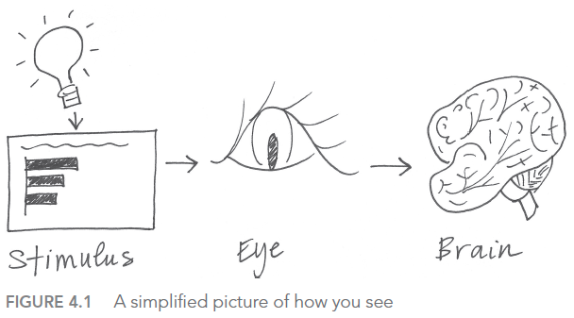
Introducción
El proceso es más o menos así: la luz se refleja en un estímulo.
Esto es capturado por nuestros ojos.
No vemos completamente con nuestros ojos; hay algún procesamiento que ocurre allí, pero sobre todo, es lo que sucede en nuestro cerebro lo que conocemos como percepción visual.

Slide 71
A brief lesson on memory
Dentro del cerebro, hay tres tipos de memoria que es importante comprender al diseñar comunicaciones visuales:
memoria icónica,
memoria a corto plazo y
memoria a largo plazo.
Cada uno juega un papel importante y distinto.
Lo que sigue son explicaciones básicas de procesos altamente complejos, cubiertos de manera simple para lo que necesita saber al diseñar comunicaciones visuales.

Slide 72
A brief lesson on memory
Memoria icónica
La memoria icónica es súper rápida.
Ocurre sin que te des cuenta conscientemente y se enciende cuando miramos el mundo que nos rodea. ¿Por qué?
Hace mucho tiempo en la cadena evolutiva, los depredadores ayudaron a nuestros cerebros a desarrollarse de manera que permitieron una gran eficiencia de la vista y velocidad de respuesta.
En particular, la capacidad de detectar rápidamente las diferencias en nuestro entorno, por ejemplo, el movimiento de un depredador en la distancia, se arraigó en nuestro proceso visual. Estos eran mecanismos de supervivencia en aquel entonces; hoy, se pueden aprovechar para una comunicación visual efectiva.

Slide 73

A brief lesson on memory
Memoria icónica
La información permanece en su memoria icónica durante una fracción de segundo antes de reenviarse a su memoria a corto plazo.
Lo importante de la memoria icónica es que está sintonizada a un conjunto de atributos preatentivos.
Algunos ejemplos de memoria icónica:
https://examples.yourdictionary.com/examples-of-iconic-memory.html

Slide 74
A brief lesson on memory
Memoria de corto plazo
La memoria a corto plazo tiene limitaciones.
Específicamente, las personas pueden mantener cerca de cuatro fragmentos de información visual en su memoria a corto plazo en un momento dado.
Esto significa que si creamos un gráfico con diez series de datos diferentes que son diez colores diferentes con diez formas diferentes de marcadores de datos y una leyenda a un lado, estamos haciendo que nuestro público trabaje muy duro yendo y viniendo entre la leyenda y los datos para descifrar lo que están viendo.

Slide 75
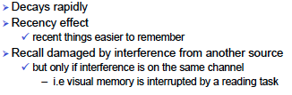
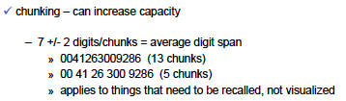
A brief lesson on memory

Slide 76
A brief lesson on memory
No queremos que nuestra audiencia trabaje para obtener la información, porque al hacerlo, corremos el riesgo de perder su atención.
Con eso, perdemos nuestra capacidad de comunicarnos.
En esta situación específica, una solución es etiquetar las diversas series de datos directamente (reduciendo el trabajo de ir y venir entre la leyenda y los datos aprovechando el principio de proximidad Gestalt).
En términos más generales, queremos formar fragmentos de información más grandes y coherentes para que podamos adaptarlos al espacio finito en la memoria de trabajo de nuestra audiencia.

Slide 77
A brief lesson on memory
Memoria a largo plazo
Cuando algo deja la memoria a corto plazo, pasan dos cosas, o se olvida y probablemente se pierde para siempre, o se pasa a la memoria a largo plazo.
La memoria a largo plazo se acumula a lo largo de la vida y es de vital importancia para el reconocimiento de patrones y el procesamiento cognitivo general.
La memoria a largo plazo es el agregado de la memoria visual y verbal, que actúa de manera diferente.
Se accede a la memoria verbal a través de una red neuronal, donde el camino se vuelve importante para poder reconocer o recordar.
La memoria visual, por otro lado, funciona con estructuras especializadas.

Slide 78
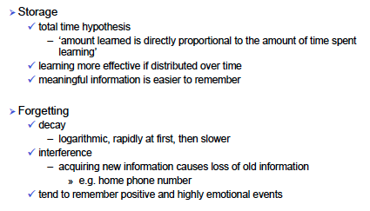
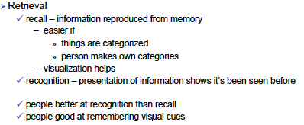
3 procesos:

Slide 79
A brief lesson on memory
Hay aspectos de la memoria a largo plazo que queremos utilizar cuando se trata de que nuestro mensaje se quede con nuestra audiencia.
De particular importancia para nuestra conversación es que las imágenes pueden ayudarnos a recordar más rápidamente las cosas almacenadas en nuestra memoria verbal a largo plazo.
Por ejemplo, si ve una imagen de la Torre Eiffel, se puede desencadenar una avalancha de conceptos que conoce, sentimientos que tiene o experiencias que ha vivido en París.
Al combinar lo visual y lo verbal, nos preparamos para el éxito cuando se trata de desencadenar la formación de recuerdos a largo plazo en nuestra audiencia.

Slide 80
Los atributos preatentivos
señalan dónde mirar
Anteriormente, se ha mencionado que la memoria icónica está sintonizada con atributos preatentivos.
La mejor manera de verificar el poder de los atributos preatentivos es demostrarlo.
La figura 4.2 muestra un bloque de números.
Tomando nota de cómo procesa la información y cuánto tiempo lleva, cuente rápidamente el número de 3 que aparecen en la secuencia.

Slide 81
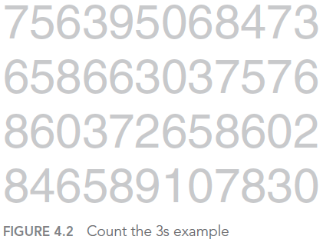

Slide 82
Los atributos preatentivos
señalan dónde mirar
En la Figura 4.2, no hay señales visuales para ayudarlo a llegar a la respuesta, que es seis veces.
Esto lo convierte en un ejercicio desafiante, durante el cual debes buscar cuatro líneas de texto, buscando el número 3 (una especie de forma complicada).
Mira lo que sucede cuando hacemos un solo cambio en el bloque de números.
Repita el ejercicio de contar los 3 usando la Figura 4.3.

Slide 83
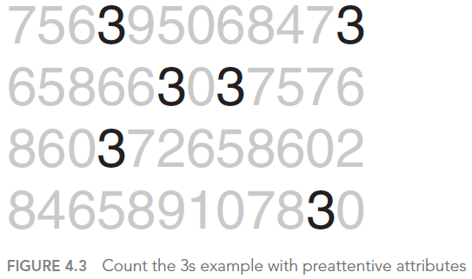

Slide 84
Los atributos preatentivos
señalan dónde mirar
Observe cuánto más fácil y rápido es el mismo ejercicio usando la Figura 4.3.
No tiene tiempo para parpadear, realmente no tiene tiempo para pensar, y de repente hay seis 3 delante de usted.
Esto es evidentemente tan rápido porque en esta segunda iteración, su memoria icónica se está aprovechando.
El atributo preatentivo de intensidad de color, en este caso, hace que los 3 sean lo único que se distingue del resto.

Slide 85
Los atributos preatentivos
señalan dónde mirar
Nuestro cerebro se da cuenta rápidamente de esto sin que tengamos que dedicarle ningún pensamiento consciente.
Esto es notable y profundamente poderoso.
Significa que, si usamos atributos de preatención estratégicamente, ¡pueden ayudarnos a permitir que nuestra audiencia vea lo que queremos que vean antes de siquiera saber que lo están viendo!
¡Tenga en cuenta los múltiples atributos de atención previa que se han usado en el texto anterior para subrayar su importancia!
La figura 4.4 muestra los diversos atributos preatentivos.

Slide 86
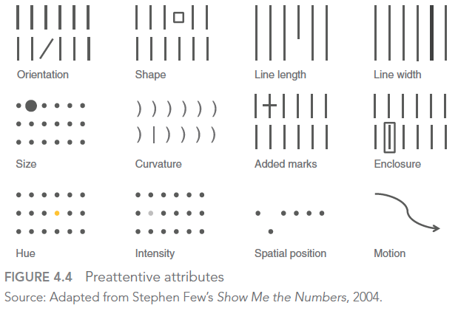

Slide 87
Los atributos preatentivos
señalan dónde mirar
Tenga en cuenta que al escanear los atributos en la Figura 4.4, su ojo se ve atraído por el elemento dentro de cada grupo que es diferente del resto: no tiene que buscarlo.
Esto se debe a que nuestros cerebros están cableados para detectar rápidamente las diferencias que vemos en nuestro entorno.
Una cosa a tener en cuenta es que las personas tienden a asociar valores cuantitativos con algunos (pero no todos) de los atributos preatentivos.
Por ejemplo, la mayoría de las personas considerará que una línea larga representa un valor mayor que una línea corta.
Esa es una de las razones por las que los gráficos de barras son fáciles de leer.

Slide 88
Los atributos preatentivos
señalan dónde mirar
Pero no pensamos en el color de la misma manera.
Si te pregunto cuál es mayor, ¿rojo o azul? Esta no es una pregunta significativa.
Esto es importante porque nos dice cuáles de los atributos se pueden usar para codificar información cuantitativa (longitud de línea, posición espacial o, en un grado más limitado, ancho de línea, tamaño e intensidad se pueden usar para reflejar el valor relativo), y cuáles debe usarse como diferenciadores categóricos.

Slide 89
Los atributos preatentivos
señalan dónde mirar
Cuando se usan con moderación, los atributos de atención previa pueden ser extremadamente útiles para hacer dos cosas:
atraer rápidamente la atención de su audiencia hacia donde desea que se vean y
crear una jerarquía visual de información.
Veamos ejemplos de cada uno de estos, primero con texto y luego en el contexto de visualización de datos.

Slide 90
Los atributos preatentivos
señalan dónde mirar
Atributos preatentivos en el texto
Sin señales visuales, cuando nos enfrentamos a un bloque de texto, nuestra única opción es leerlo.
Pero los atributos preatentivos empleados con moderación pueden cambiar esto rápidamente.
La Figura 4.5 muestra cómo puede utilizar algunos de los atributos preattentivos introducidos previamente con el texto.

Slide 91
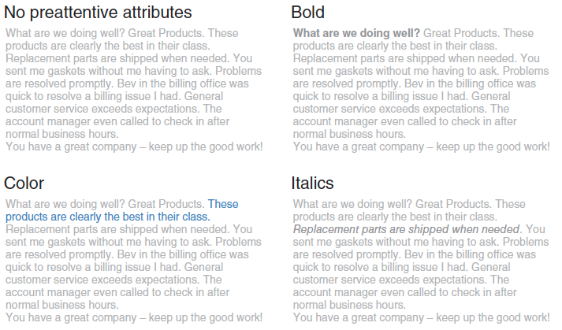

Slide 92
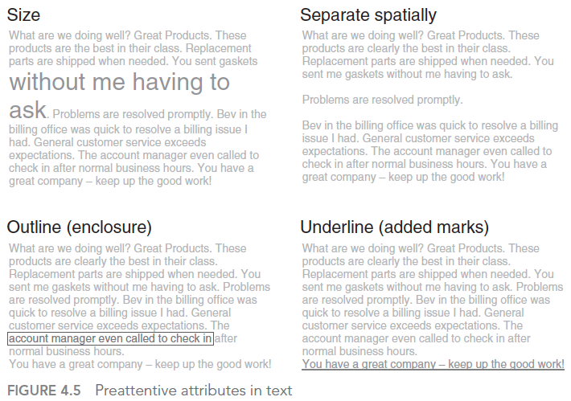

Slide 93
Los atributos preatentivos
señalan dónde mirar
El primer bloque de texto no emplea ningún atributo de atención previa. Esto lo hace similar al conteo de 3s del ejemplo anterior: tienes que leerlo, tratar de capturar lo importante o interesante, y luego posiblemente volver a leerlo para poner las partes interesantes en el contexto del resto.
Observe cómo aprovechar los atributos preatentivos cambia la forma en que procesa la información. Los bloques de texto subsiguientes emplean un solo atributo de atención previa cada uno.
Tenga en cuenta cómo, dentro de cada uno, el atributo preatentivo capta su atención, y cómo algunos atributos atraen sus ojos con mayor o menor fuerza que otros (por ejemplo, el color y el tamaño atraen la atención, mientras que las cursivas logran un énfasis más suave).

Slide 94
Los atributos preatentivos
señalan dónde mirar
Más allá de llamar la atención de nuestro público hacia dónde queremos que se enfoquen, podemos emplear atributos de atención previa para crear una jerarquía visual en nuestras comunicaciones.
Como vimos en la Figura 4.5, los diversos atributos llaman nuestra atención con diferente fuerza.
Por ejemplo, con el atributo preatentivo de color, un azul brillante generalmente llamará más la atención que un azul apagado. Ambos atraerán más atención que un gris claro.
Podemos aprovechar esta variación y usar múltiples atributos de atención previa juntos para hacer que nuestras imágenes sean escaneables, enfatizando algunos componentes y desestimando otros.

Slide 95
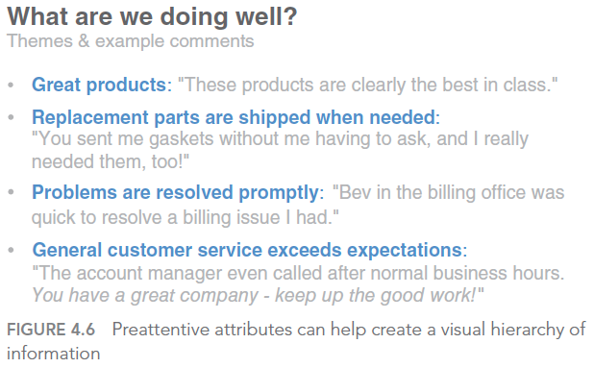
La figura 4.6 ilustra cómo se puede hacer esto con el bloque de texto del ejemplo anterior.
Los atributos preatentivos se han utilizado en la Figura 4.6 para crear una jerarquía visual de información. Esto hace que la información que presentamos sea más fácil de escanear.

Slide 96
Los atributos preatentivos
señalan dónde mirar
Los estudios han demostrado que tenemos alrededor de 3 a 8 segundos con nuestra audiencia, durante los cuales deciden si continúan mirando lo que les presentamos o si dirigen su atención a otra cosa.
Si hemos utilizado nuestros atributos de atención previa con prudencia, incluso si solo obtenemos esos primeros 3 a 8 segundos iniciales, le hemos dado a nuestra audiencia la esencia de lo que queremos decir.
Aprovechar los atributos de atención previa para crear una clara jerarquía visual de información establece instrucciones implícitas para su audiencia, indicándoles cómo procesar la información.

Slide 97
Los atributos preatentivos
señalan dónde mirar
We can signal what is most important that they should pay attention to first, what is second most important that they should pay attention to next, and so on.
Podemos llevar a un segundo plano los componentes necesarios pero que no afectan el mensaje para que no compitan por la atención.
Esto hace que sea más fácil y rápido para nuestro público asimilar la información que proporcionamos.
El ejemplo anterior demostró el uso de atributos preattentivos en el texto. Los atributos preatentivos también son muy útiles para comunicarse de manera efectiva con los datos.

Slide 98
Los atributos preatentivos
señalan dónde mirar
Atributos preatentivos en gráficos
Los gráficos, sin otras señales visuales, pueden parecerse mucho al conteo del ejercicio 3s o al bloque de texto que hemos considerado anteriormente.
Toma el siguiente ejemplo.
Imagina que trabajas para un fabricante de automóviles. Tú estás interesado en comprender y compartir información sobre los principales problemas de diseño (medidos como el número de problemas por cada 1.000 problemas generales reportados) de los clientes para una marca y modelo de vehículo en particular.
Su visualización inicial podría parecerse a la Figura 4.7.

Slide 99
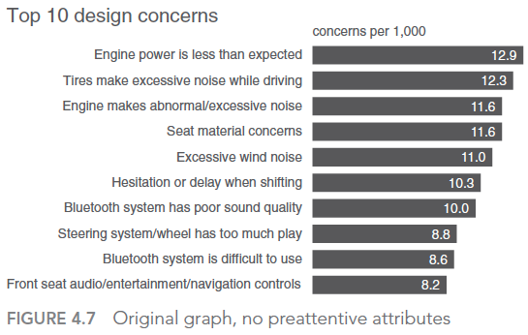

Slide 100
Los atributos preatentivos
señalan dónde mirar
Observe cómo, sin otras señales visuales, le queda procesar toda la información.
Sin pistas sobre lo que es importante o a lo que se debe prestar atención, es el recuento del ejercicio de los 3 nuevamente.
Recordemos la distinción entre análisis exploratorio y explicativo.
Lo visual en la Figura 4.7 podría ser uno que cree durante la fase exploratoria: cuando está mirando los datos para comprender lo que podría ser interesante o digno de mención para comunicarse con otra persona.

Slide 101
Los atributos preatentivos
señalan dónde mirar
La Figura 4.7 nos muestra que hay diez problemas de diseño que tienen más de ocho problemas de cada 1,000 que son reportados.
Cuando se trata de un análisis explicativo y de aprovechar esta imagen para compartir información con su audiencia (en lugar de solo mostrar datos), el uso cuidadoso del color y el texto es una forma de enfocar la historia, como se ilustra en la Figura 4.8.

Slide 102
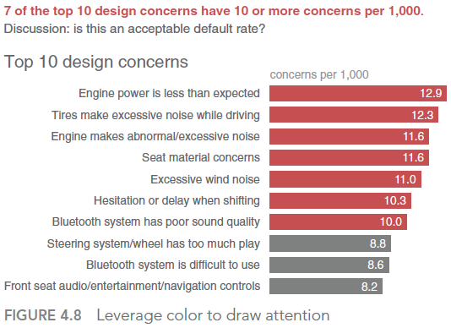

Slide 103
Los atributos preatentivos
señalan dónde mirar
Podemos ir un paso más allá, usando la misma visualización pero con enfoque y texto modificados para guiar a nuestra audiencia de las partes macro a micro de la historia, como se muestra en la Figura 4.9.

Slide 104
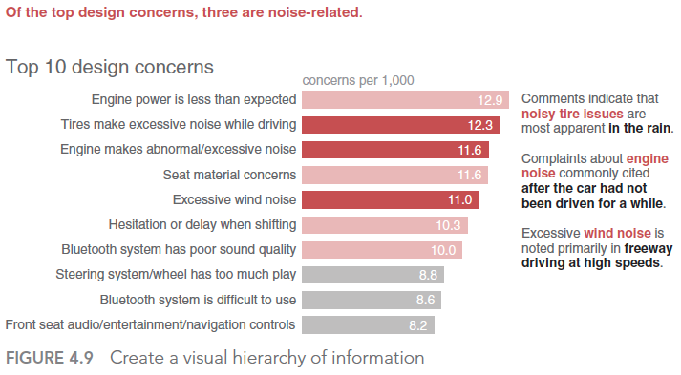

Slide 105
Los atributos preatentivos
señalan dónde mirar
Especialmente en entornos de presentación en vivo, iteraciones repetidas de la misma imagen, con diferentes piezas enfatizadas para contar diferentes historias o diferentes aspectos de la misma historia (como se demuestra en las Figuras 4.7, 4.8 y 4.9), pueden ser una estrategia efectiva.
Esto le permite familiarizar a su audiencia con sus datos y visualización primero y luego continuar aprovechándolo de la manera ilustrada.
Observe en este ejemplo cómo sus ojos se sienten atraídos por los elementos de la imagen en la que debe enfocarse debido al uso estratégico de los atributos de atención previa.
El ejemplo anterior usaba principalmente color para llamar la atención del espectador.

Slide 106
Los atributos preatentivos
señalan dónde mirar
Veamos otro escenario con un atributo de atención diferente.
Recuerde el ejemplo presentado anteriormente: usted administra un equipo de TI y desea mostrar cómo el volumen de tickets entrantes excede los recursos de su equipo.
Después de desorganizar el gráfico, nos quedamos con la Figura 4.10.

Slide 107
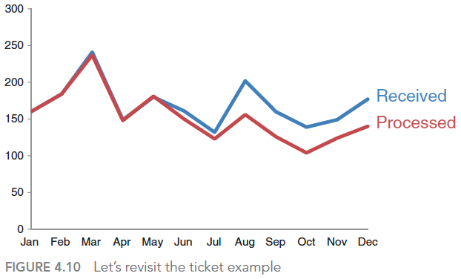

Slide 108
Los atributos preatentivos
señalan dónde mirar
En el proceso de determinar hacia dónde quiero enfocar la atención de mi audiencia, una estrategia que a menudo se emplea es comenzar empujando todo a un segundo plano.
Esto le obliga a tomar decisiones explícitas sobre qué poner en primer plano o resaltar.
Comencemos haciendo esto, ver Figura 4.11.

Slide 109
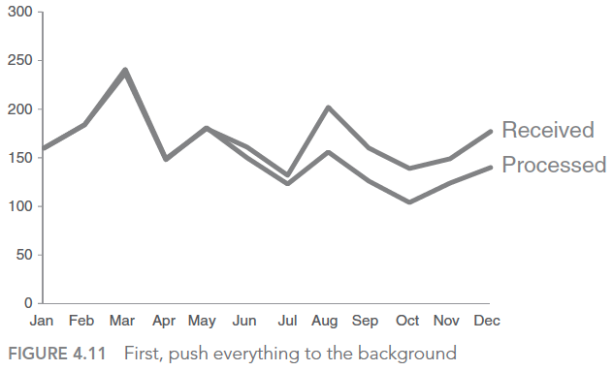

Slide 110
Los atributos preatentivos
señalan dónde mirar
A continuación, queremos que los datos se destaquen.
La Figura 4.12 muestra las series de datos (Recibidos y Procesados) más audaces y más grandes que las líneas y etiquetas del eje.
Fue una decisión intencional hacer que la línea Procesado sea más oscura que la línea Recibido para destacar el hecho de que el número de tickets procesados ​​ha caído por debajo del número recibido.

Slide 111
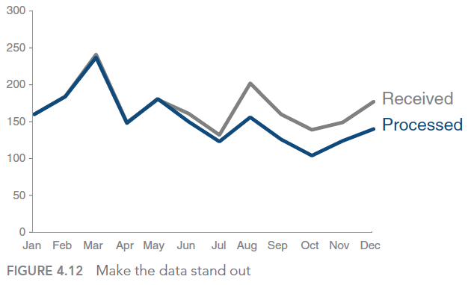

Slide 112
Los atributos preatentivos
señalan dónde mirar
En este caso, queremos llamar la atención de nuestra audiencia hacia el lado derecho del gráfico, donde la brecha ha comenzado a formarse.
Sin otras señales visuales, nuestra audiencia generalmente comenzará en la parte superior izquierda de nuestra imagen y hará zigzaguear "z’s" con los ojos en la página.
El espectador eventualmente llegará a esa brecha en el lado derecho, pero consideremos cómo podemos usar nuestros atributos de atención previa para que eso suceda más rápidamente.

Slide 113
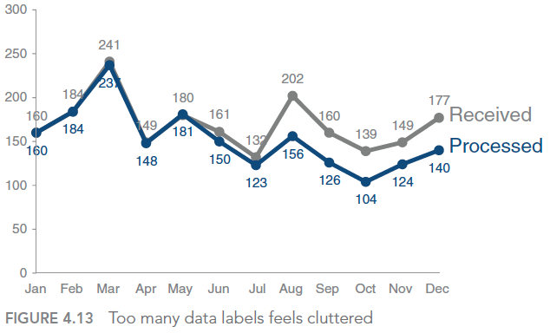
Las marcas agregadas de los puntos de datos y las etiquetas numéricas son un atributo de atención previa que podemos aprovechar.
Pero paciencia, ya que damos un paso en la dirección equivocada antes de ir en la dirección correcta. Ver Figura 4.13.

Slide 114
Los atributos preatentivos
señalan dónde mirar
Cuando agregamos marcadores de datos y etiquetas numéricas a cada punto de datos, creamos rápidamente un desorden.
Pero revise lo que sucede en la Figura 4.14 cuando somos estratégicos acerca de qué marcadores de datos y etiquetas conservamos y cuáles eliminamos.

Slide 115
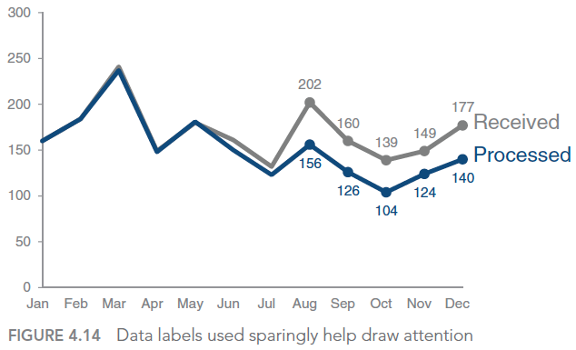

Slide 116
Los atributos preatentivos
señalan dónde mirar
En la Figura 4.14, las marcas agregadas actúan como una señal de "mirar aquí", atrayendo la atención de nuestra audiencia más rápidamente hacia el lado derecho del gráfico.
Proporcionan a nuestra audiencia el beneficio adicional de permitirles hacer algunos cálculos rápidos en caso de que quieran entender qué tan grande se está volviendo el trabajo atrasado (si creemos que es algo que definitivamente querrían hacer, deberíamos considerar hacerlo para ellos).

Slide 117
Los atributos preatentivos
señalan dónde mirar
Estos son solo un par de ejemplos del uso de atributos preatentivos para enfocar la atención de la audiencia.
Hay algunos atributos de atención previa que son tan importantes desde un punto de vista estratégico cuando se trata de enfocar la atención de su audiencia que justifican sus propias discusiones específicas: tamaño, color y posición en la página.

Slide 118
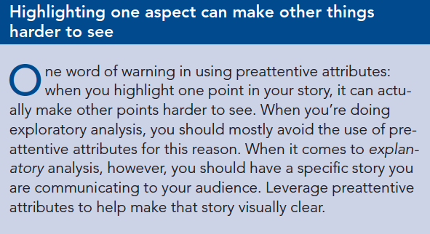
En resumen…

